Slide 1
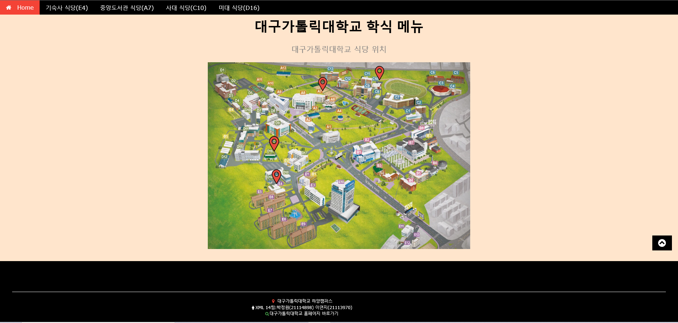
DCU_FOOD.xml을 실행시켰을 때 제일 먼저 뜨는 home 화면

Slide 2
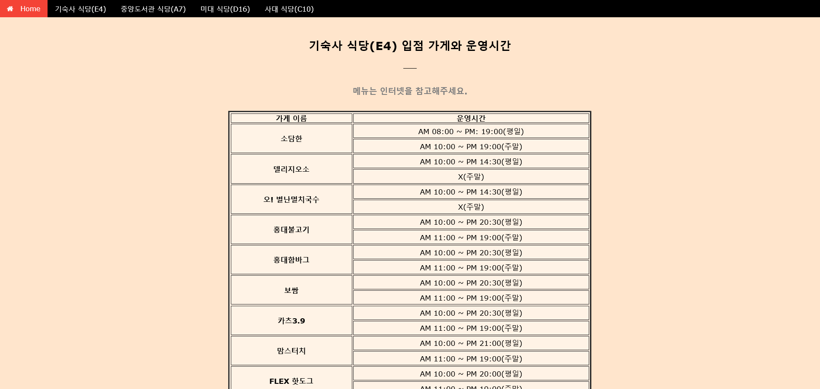
홈 버튼 옆에 있는 기숙사 식당(E4)를 눌렀을 때 뜨는 화면

Slide 3
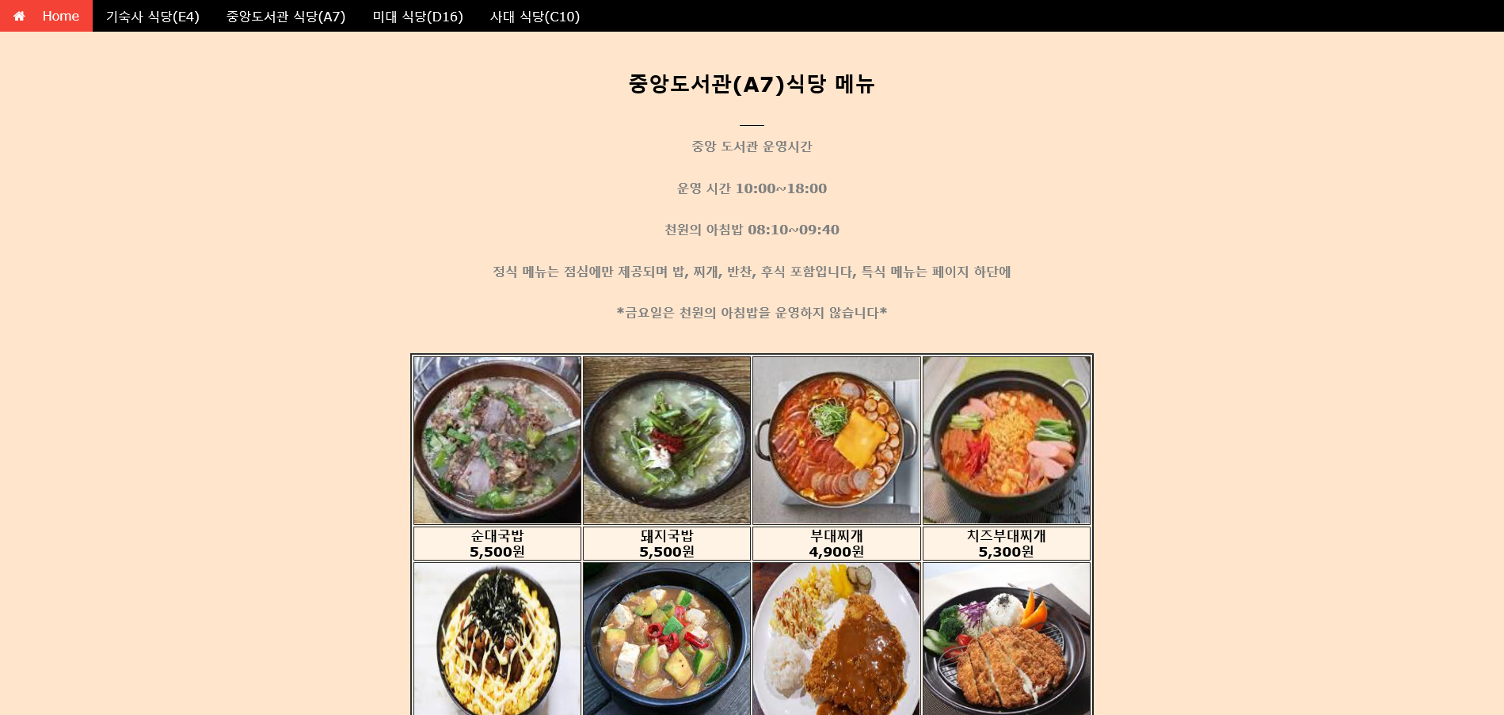
중앙도서관(A7)을 눌렀을 때 뜨는 화면

Slide 4
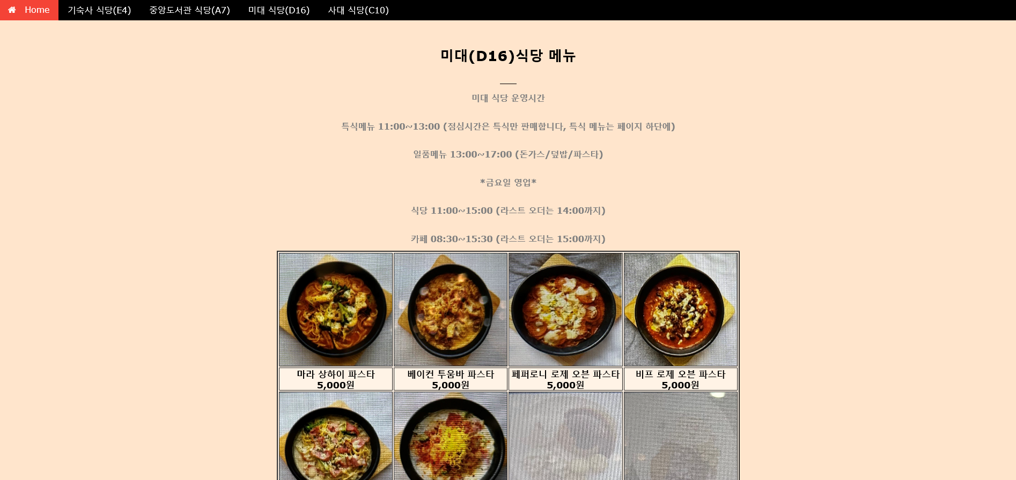
미대식당(D16)을 눌렀을 때 뜨는 화면

Slide 5
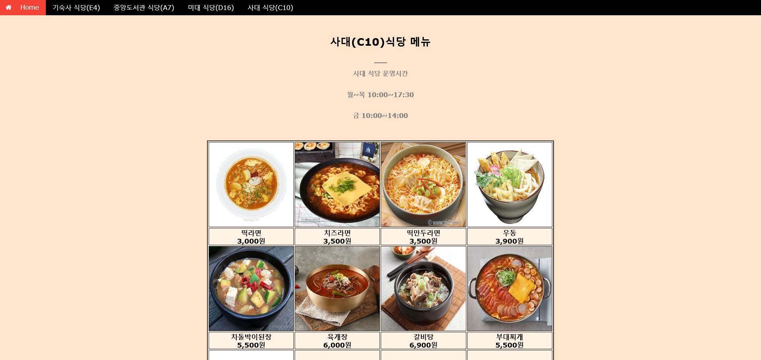
사대식당(C10)을 눌렀을 때 뜨는 화면

